Slide 1
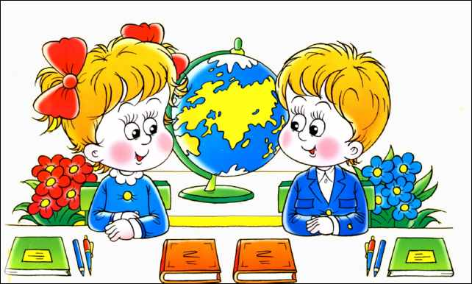
Профилактика нарушений письменной речи у учащихся младших классов. (1 класс)
Аскерова Галина Сергеевна,
учитель начальных классов МБОУ СОШ №99

Slide 2
Наиболее часто встречающиеся на первых этапах обучения письму ошибки:
отсутствие границ предложений;
слитное написание слов в предложении;
пропуски гласных;
ошибки в обозначении мягкости согласных на письме;
смешение букв, имеющих оптическое и кинетическое сходство;
нечёткая дифференциация букв, обозначающих сходные по акустико-артикуляторным признакам звуки;

Slide 3
Цель упражнений:
помочь учителю на уроках обучения грамоте и русского языка активнее развивать речемыслительную деятельность учащихся
зрительное и слуховое восприятие и внимание.
речеслуховую память.

Slide 4
Задания по профилактике нарушений письменной речи:
Развитие языкового анализа и синтеза.
Развитие слогового анализа и синтеза.
Развитие фонематического анализа и синтеза.

Slide 5
1 – развитие языкового анализа и синтеза(Работа над предложением, понятие м «слово» и «словосочетание»)
Основная задача:
Научить детей различать языковые единицы, умение определять количество, последователь­ность и место слов в предложении, умение видеть начало и конец предложения.

Slide 6
Задания:
1.Анализ предложения в два слова. 1.Задание Сосчитайте сколько слов в предложении.
Миша мал. Дима рисует. Маша поет. Даша спит. Мама отдыхает.
2.Задание. Укажите первое и втрое слово в предложении:
Лето прошло. Дует ветер. Листья упали. Наступила осень.
3.Задание Составьте предложение по данному образцу:
Мальчик сидит. Мама …… . Кошка ……. . Белка ……… . Собака …….
2.Анализ предложений в три слова.
1.Задание. Сосчитайте сколько слов в предложении:
Сима читает книгу. Мама варит еду. Кошка ловит мышку.
2.Задание Укажите на каком месте стоит каждое из слов в предложении:
Вот наша школа. Таня читает книгу. Петя отвечает урок. Боря рисует яблоко.
3.Задание Составьте предложение по данному образцу:
Юра держит мяч. Ваня купил …… . Женя решил …… . Люба метёт …… .
.

Slide 7
3.Распространение предложений, увеличивая количество слов.
1.Задание Составьте предложение сначала из трёх слов, затем из четырёх, пяти и более слов.
Образец: Девочка чистит. Девочка чистит картошку. Девочка чистит картошку но­жом. Девочка чистит крупную картошку ножом..
2.Задание Прослушайте предложение. Каждое предложение увеличьте на одно, два, три, четыре слова.
Оля читает. Дети собирали. Лена подарила. Машина проехала. Вова ел.
4. Составление графических схем предложения.
1.Задание. Составить графическую схему данного предложения и приду­мать по ней своё предложение.
═══ ─── . - Оживают деревья.
─── ═══. - Почки набухают.
Моросит дождь. Загремел гром. и т.п.

Slide 8
5.Определение места слов в предложении.
1.Задание. Определите, какое по счёту место занимает указанное слово в предложении.
Нина спит. (Спит – второе слово)
Вера читает. Сима ест. Мама шьёт. Мила мыла куклу. Я встаю рано утром. и т.п. (до 5 слов в предложении)
Также детям можно дать сосчитать все слова в предложении.
6.Выделение из текста предложений с определённым количеством слов. 1.Задание. Подними руку, когда услышишь предложение, состоящее из
двух, трёх, четырё, пяти, шести слов.
Настала осень. Целый день идёт дождь. Дует ветер. Наш садик голый. На земле лужи. Мама взяла зонт и пошла на работу. Была зима. Дети были на пруду. Они делали из снега снежную бабу. У бабы на голове было ведро. Во рту у бабы была трубка. Глаза у бабы из угля. В руке у снежной бабы метла. Дети рады.
2.Задание. Поднять цифру соответственно количеству слов предъявленного предложения (предлагаются небольшие тексты).

Slide 9
2 – развитие слогового анализа и синтеза.
Основная цель
научить детей определять слоговой состав слов, делить слова на слоги и выделять гласные звуки, которые и помогают правильно разделить слово на слоги.

Slide 10
Задания:
1.Задание. Прослушайте слова и назовите первый и второй слоги слова.
совы рана кони сало
ноги Миша кино косы
3.Задание. Учитель называет первый слог одной из лежащих перед ним картинок, ученик добавляет второй слог и указывает названную картинку. Потом ученик называет первый слог по картинке, а учитель называет второй.
Примерные картинки: слива, замок, гуси, лодка.
2.Задание. Допишите слова
ра… но… Зи…
во… го… ли…
4. повтори слово по слогам
подними цифру, соответствующую количеству слогов в слове
выделить первый слог из названных картинок, записать его, соединить слоги в слово, предложение, записать полученное слово, предложение.
определить пропущенный слог в слове с помощью картинки
найти в словах по слуху первый слог, второй, третий.
составить слова из слогов
составить слово из слогов, данных в порядке, в беспорядке
выбрать слоги и составить из них слова, записать
выписать из стихов слова сначала в один слог, потом в два слога, затем три и четыре слога

Slide 11
3 – развитие фонематического анализа и синтеза.
Цель:
формировать функцию фонематического анализа и синтеза
Задания:
- найди в слове первый слог и назвать в нём звуки;
- найди в слове второй слог и назвать в нём звуки;
- назови все звуки в словах по порядку, прочитать и списать пред­ложенные слова;
- напиши слова по слуху;
- прочитай и выпиши слова с двумя согласными буквами в начале слова;
- прослушай и назови третий, четвёртый звук в предложенных сло­вах;
- спиши и подчеркни две первые и две последние буквы в пред­ложенных словах;
- прочитай предложения и выпиши слова с несколькими согласными буквами.
В дальнейшем работа направлена на закрепление фонематического ана­лиза, синтеза, звукобуквенного конструирования слов:
- вставить пропущенные буквы в слова;
- подобрать слова с определённым количеством звуков;
- из данного слова составить другие слова;
- составить графическую схему предложения;
- разгадать ребус.

Slide 12
Литература
1.Безруких М.М., Ефимова С. П., «Упражнения для занятий с детьми, имеющими трудности при обучении письму.»[Текст]/ Безруких М.М., Ефимова С. П Тула: Арктоус, 1996.С.56-59
2.Коваленко О.М. «Коррекция нарушений письменной речи у учащихся младших классов общеобразовательной школы: учебно-методическое пособие.»[Текст]/ Коваленко О.М. – М.,2006.С.45-48
3.Корнев А.Н. «Нарушения чтения и письма у детей: учебно- методическое пособие.»[Текст]/ Корнев А.Н. - СПб., 1997.С.35-38
4.Садовникова И.Н. «Нарушения письменной речи и их преодоление у младших школьников: Учебное пособие.»[Текст]/ Садовникова И.Н - М., 1997.С.26-31
5.Ястребова А.В. «Коррекция недостатков у учащихся общеобразовательных школ.»[Текст]/ Ястребова А.В. М., 1997.С.23-26

